Slide 1
Koníčky/záliby

Slide 2
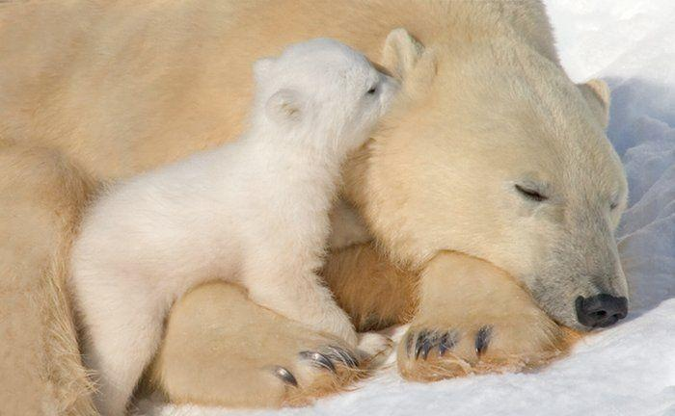
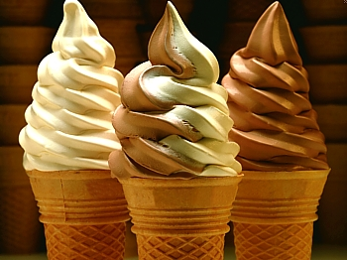
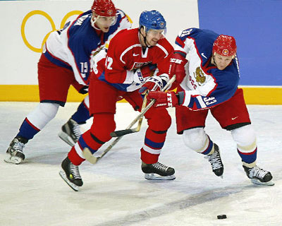
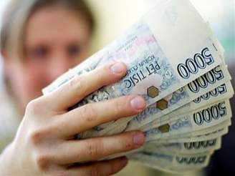
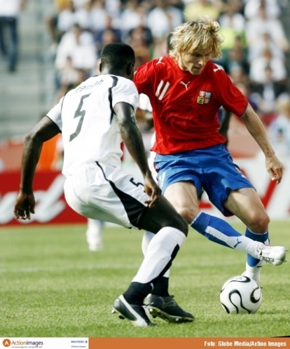
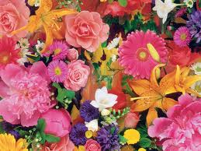

Mám rád(a) + akuzativ

Slide 3
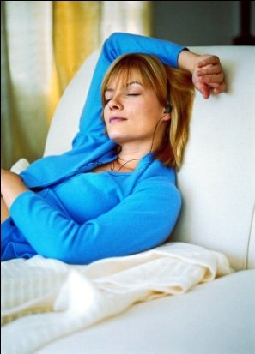
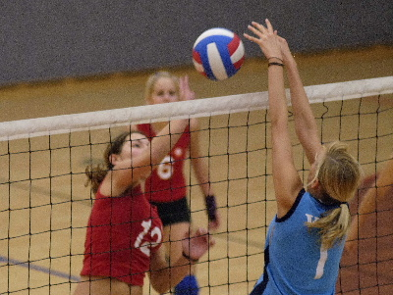
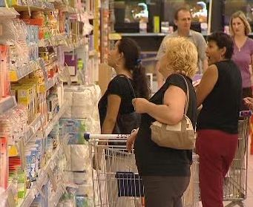
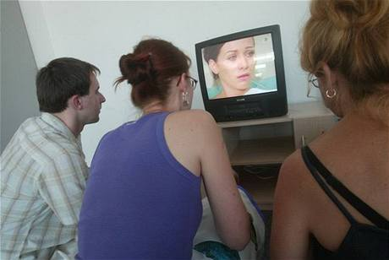

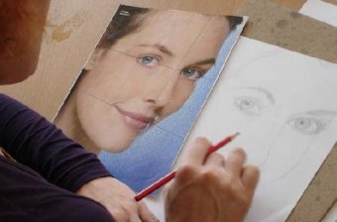
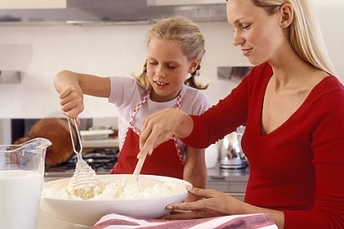
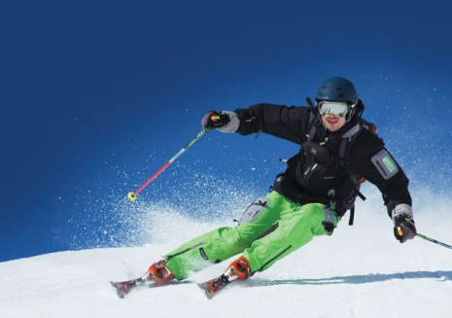
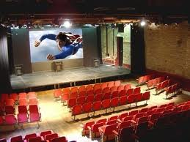
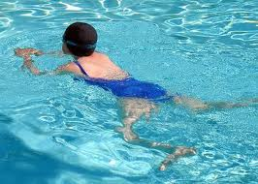
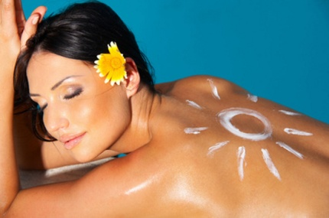
Rád(a) + dělat

Slide 4
Být rád, že…
I am glad that…
… you are healthy.
… you are having a good time.
… you are OK.
… you will go there.
… you like it.
… you will visit me.

Slide 5
Odpovídejte na otázky:
Jaké máte koníčky/záliby?
Jakou hudbu máte rád(a)/posloucháte?
Jaký sport máte rád(a)/děláte?
Jaké knihy máte rád(a)/ čtete?
Hrajete na nějaký hudební nástroj?
Tancujete rád(a)?
Lyžujete rád(a)?
Bruslíte rád(a)?
Plavete rád(a)?
Koupete se rád(a) v moři?
Opalujete se rád(a)?
Nakupujete rád(a)?
Vaříte rád(a)?
Jezdíte rád(a) na kole?
Prohlížíte si rád(a) památky?
Chodíte rád(a) na procházky/na výlety?
Chodíte rád(a) do kina/divadla/na diskotéku?
Díváte se rád(a) na televizi?

